Slide 1
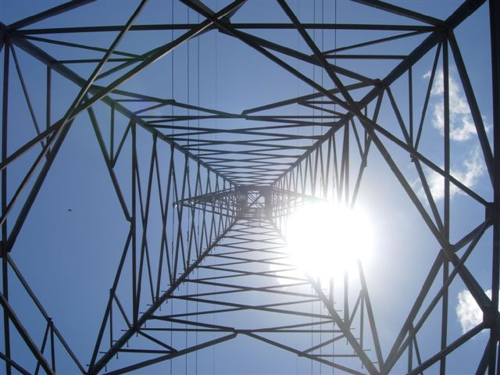
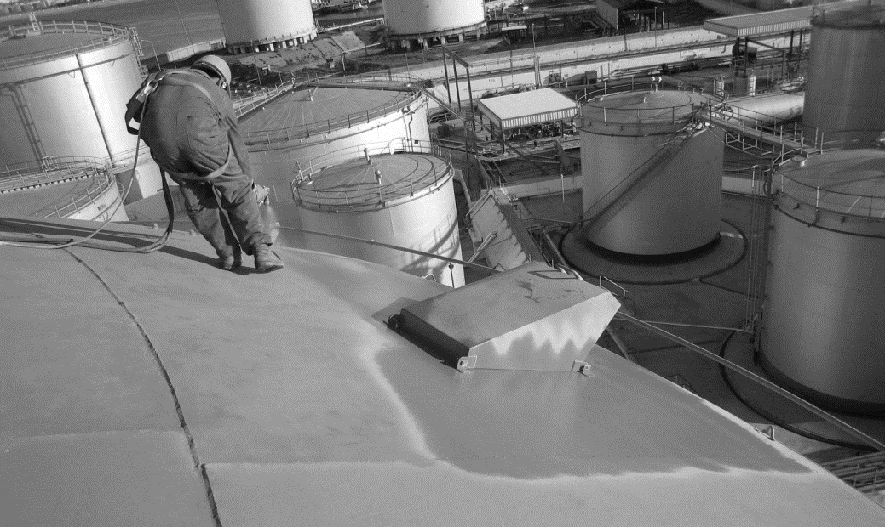
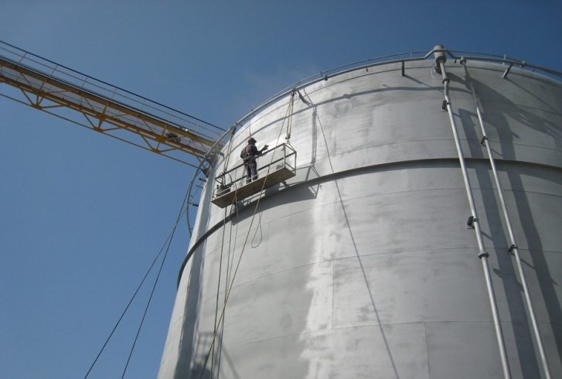
ZINGA

Slide 2
ООО «ЗИНГА»
Официальное представительство ZINGA в Российской Федерации, Республике Беларусь и Республике Казахстан
127495, г. Москва, Дмитровское шоссе, д.163А, корп.2, БЦ «SK PLAZA»
Тел. +7(495)419-50-55
E-mail: info@zinga-russia.ru

Slide 3
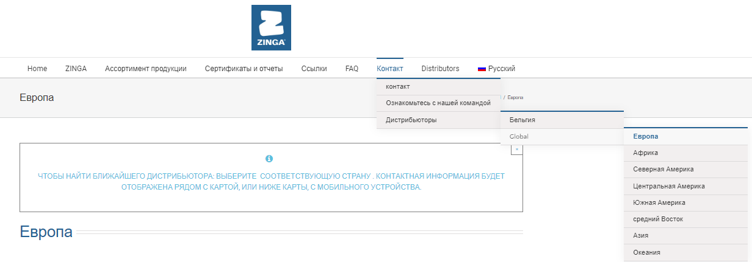
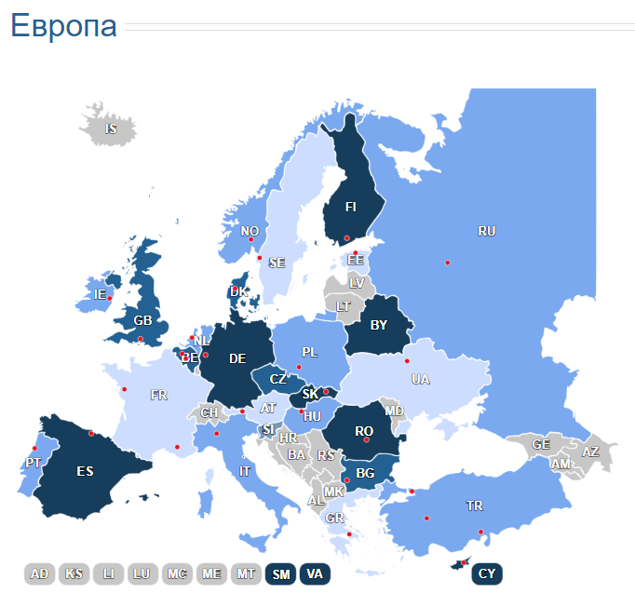
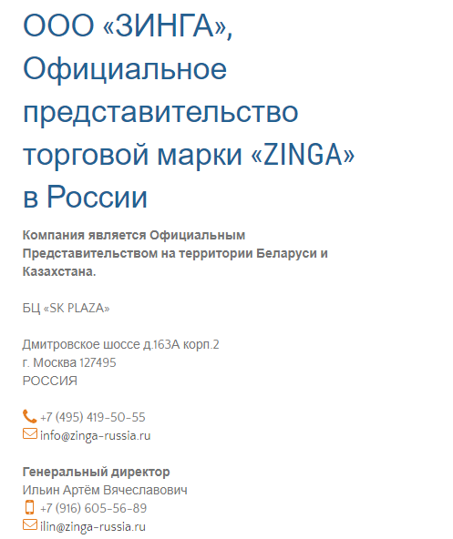
Мы на официальном сайте ZingaMetall

Slide 4
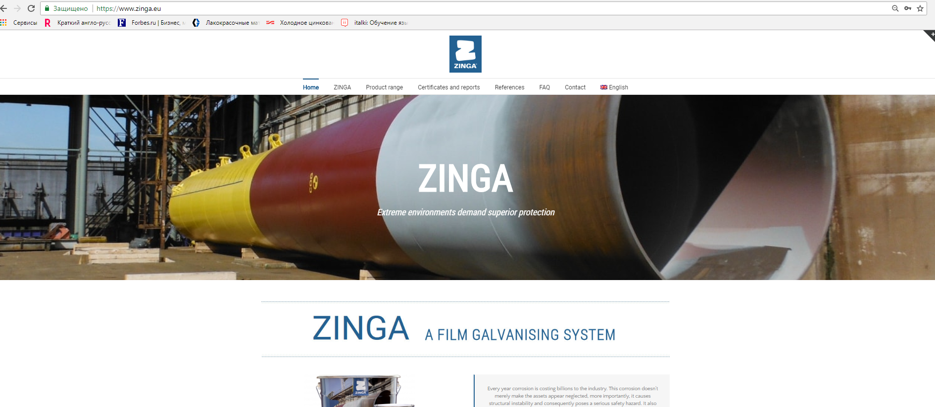
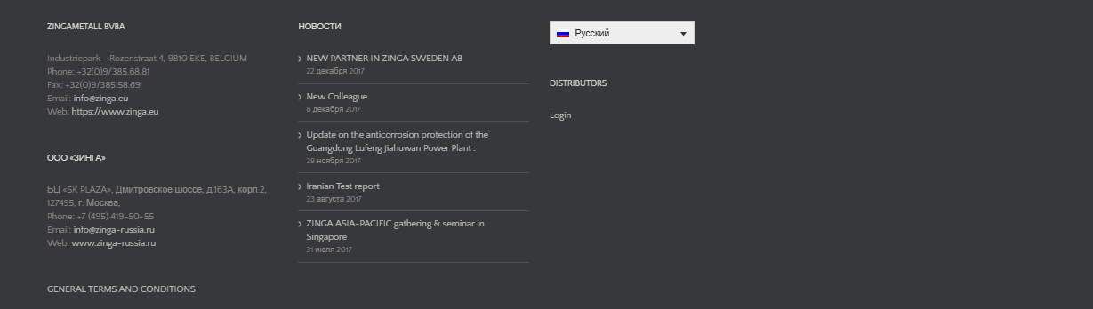
Мы на официальном сайте ZingaMetall

Slide 5

История ZINGA
Компания Zingametall Bvba была основана в Бельгии в 70-ых годах и изначально зарождалась как «семейный» бизнес. Основной идеей компании являлось создание такого уникального продукта, который бы мог одновременно сочетать в себе преимущества горячей гальванизации и лакокрасочных материалов. При помощи учёных умов Гентского Университета (г. Гент, Бельгия) компании удалось создать «ноу-хау» в области защиты чёрных металлов от коррозии – тонкоплёночную систему ZINGA.
Zingametall Bvba сегодня – это развитая дистрибьюторская сеть и присутствие в более чем 90 странах мира.
В 2017 году открыто первое в мире и единственное в России Официальное Представительство торговой марки ZINGA – ООО «ЗИНГА».

Slide 6
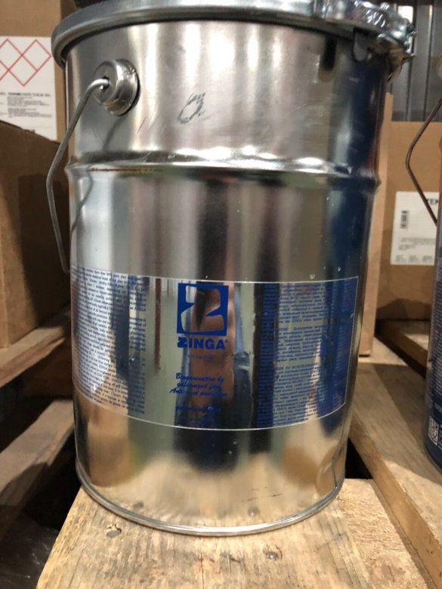
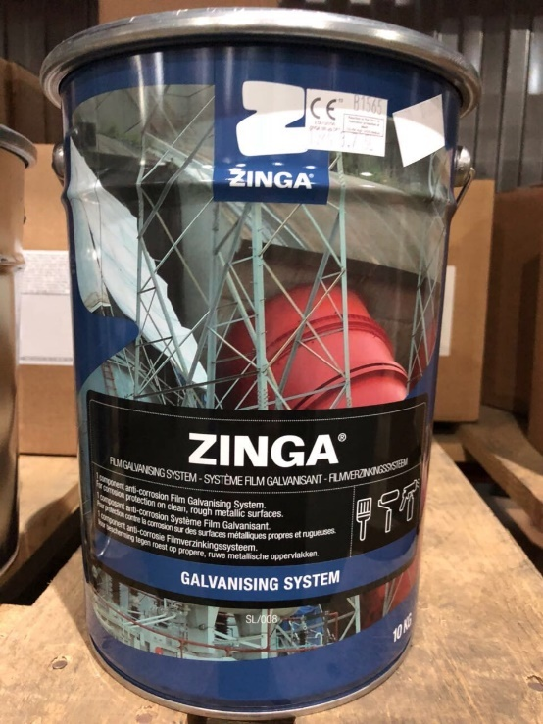
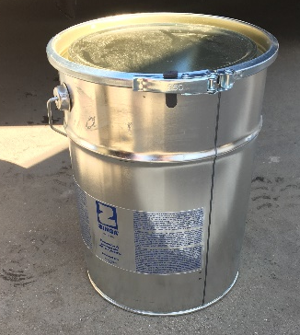
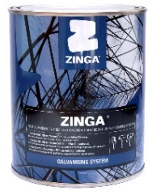
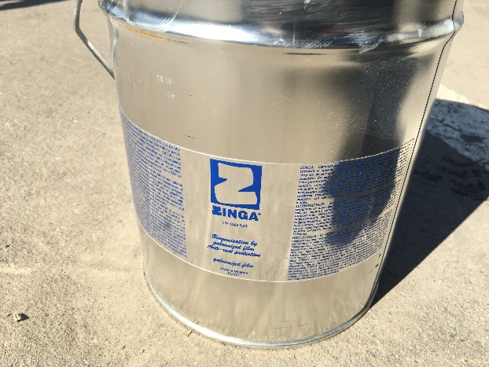
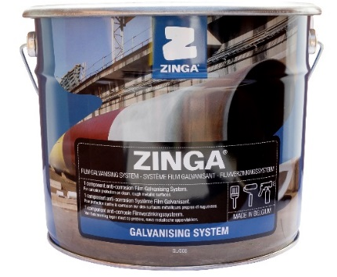
Осторожно, контрафакт!
Неоригинальная продукция ZINGA
Оригинальная продукция ZINGA

Slide 7
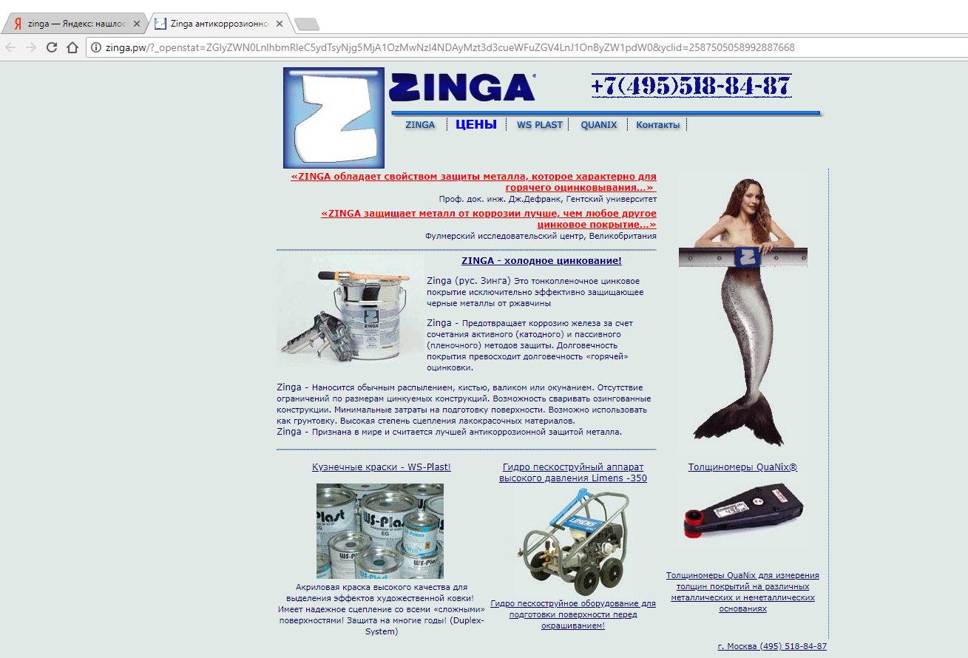
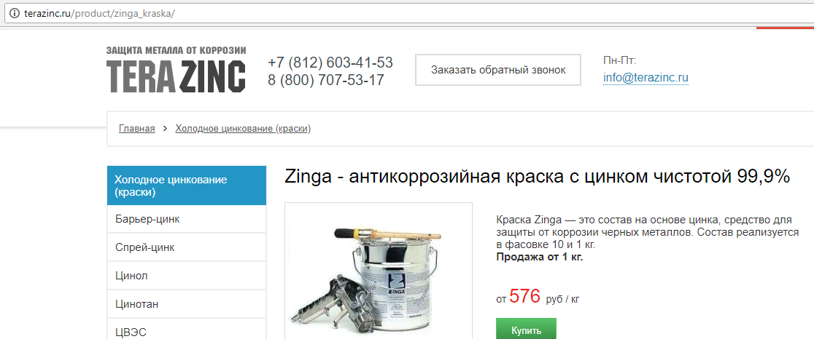
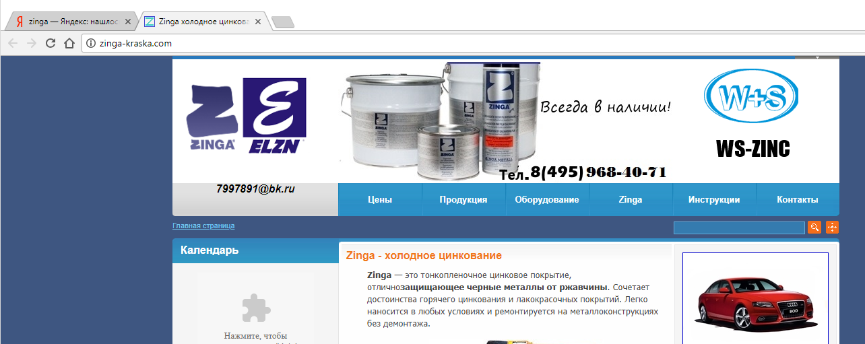
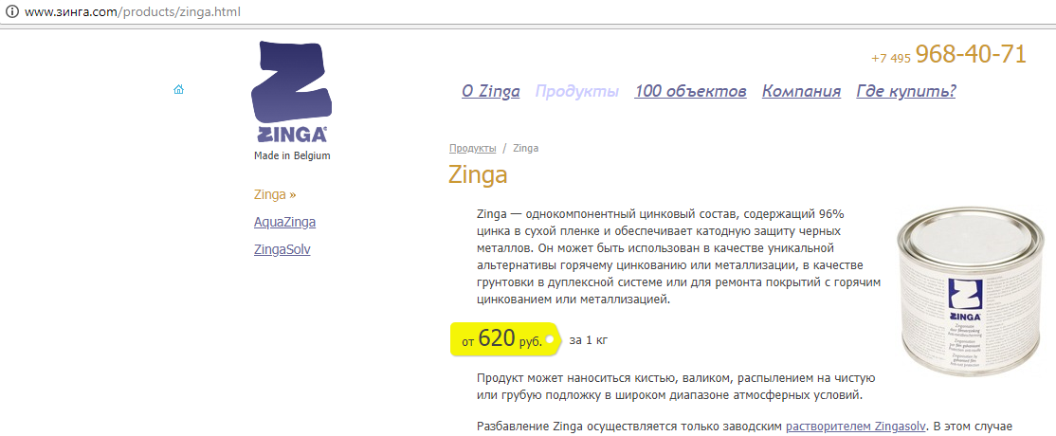
Осторожно, контрафакт!
Сайты неоригинальной ZINGA

Slide 8


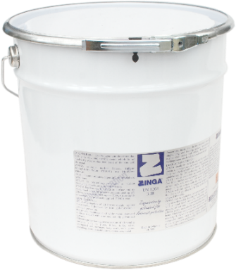
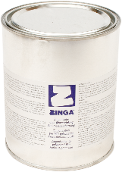
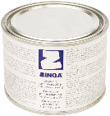
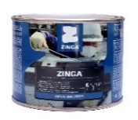
Обновление бренда
В феврале 2014 года новые владельцы и управляющий состав Zingametall провели масштабный ребрендинг компании:
до
после
Новый логотип бренда
Видоизменённая тара и упаковка
Обновлённая интернет-страница
Расширенный ассортимент продукции
Новые рекламные материалы
Новые технические описания

Slide 9
Как это работает?

Slide 10
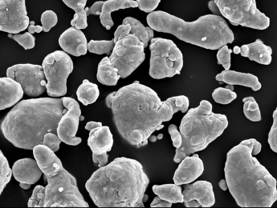

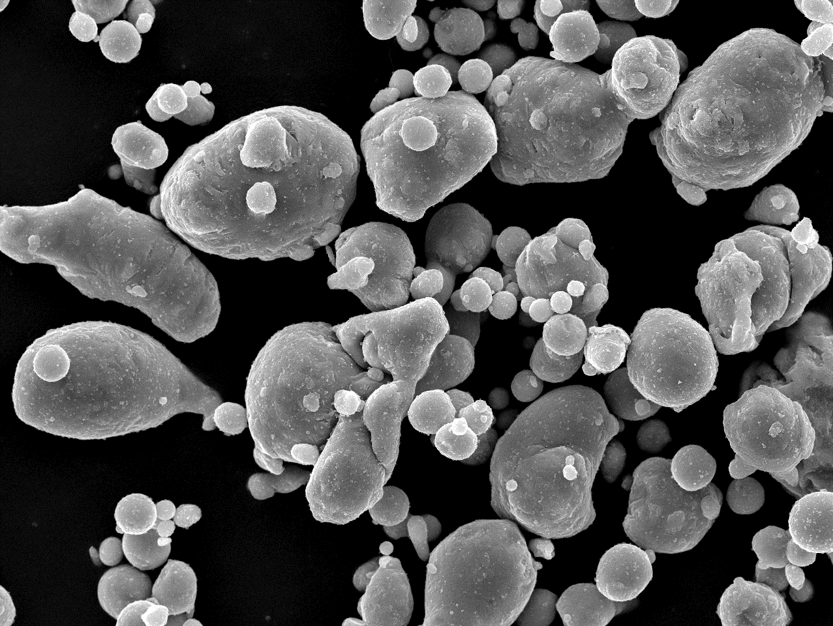
Работа частиц ZINGA
Основана на цинке, который защищён специальной смолой:
- Формирование гальванической пары
- Создание дополнительной защиты
Частицы цинка имеют особую форму:
- Увеличена поверхность контакта
- Лучшее сцепление частиц между собой
Характеристики:
- 96% цинка в сухом слое ZINGA
- Очень большое количество металлического цинка
- Очень высокая чистота гранул цинка (99,995%)

Slide 11
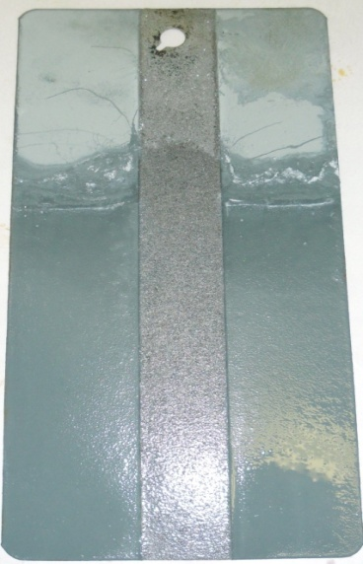
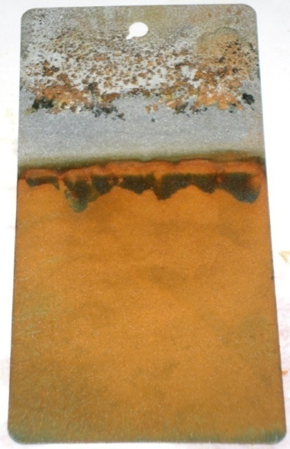
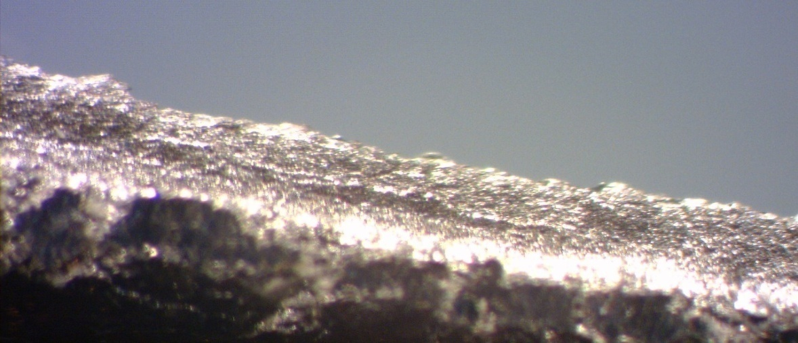
Спустя 14 дней после погружения металлической пластины в воду
Активная катодная гальваническая защита:
→ Очень высокое содержание цинка(96%)
~ горячая гальванизация и металлизация
→ 1/3 скорости коррозии горячей гальванизации (BNF Fulmer 1992)
Пластина была покрыта ZINGA (за исключением 2см полосы в середине)
Пластина не покрыта ничем
Пассивная барьерная защита
→ Соли цинка на поверхности
~ Антикоррозионные ЛКМ
Однокомпонентное органическое цинковое покрытие
ZINGA – это не краска!
- Не закупоривает металл
- Не шелушится и не отдирается
- Не крошится и не отслаивается
Слой ZINGA под микроскопом

Slide 12
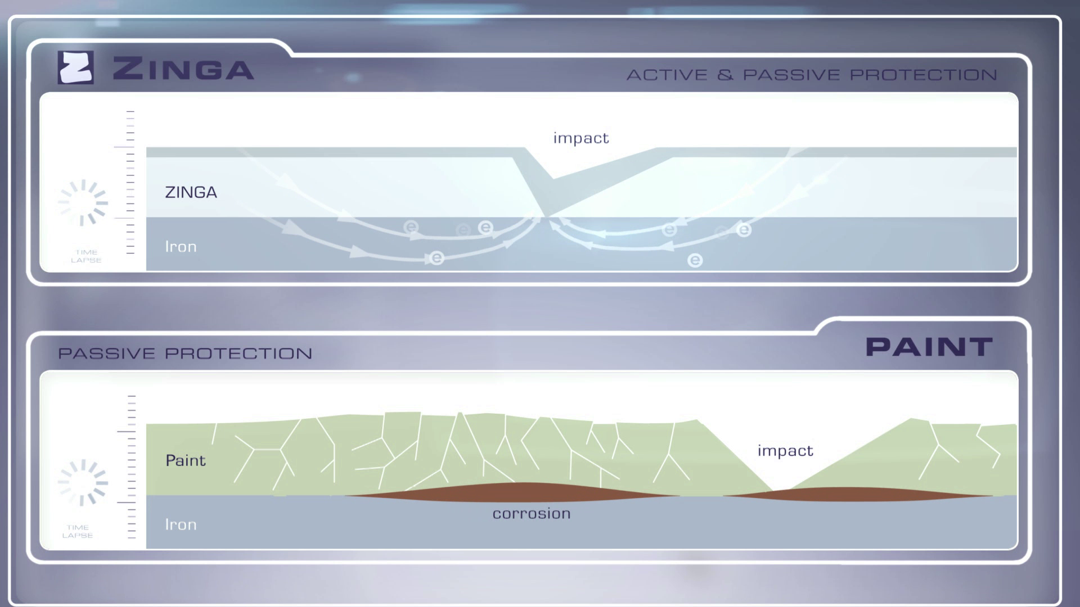
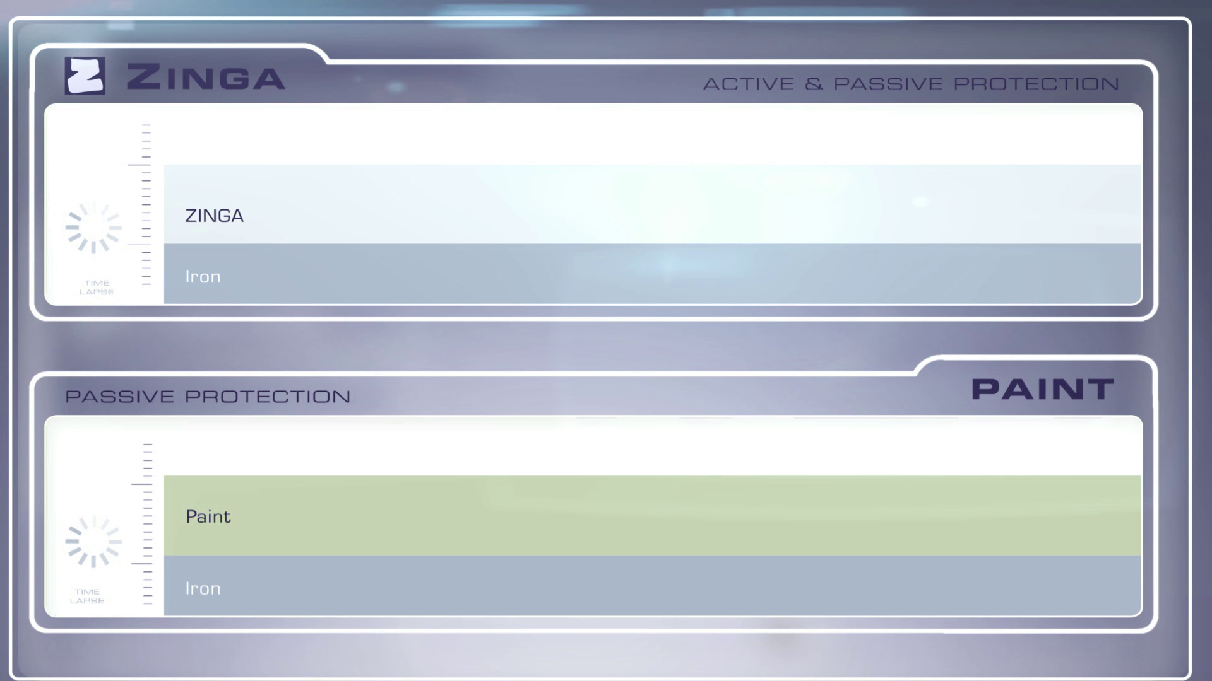
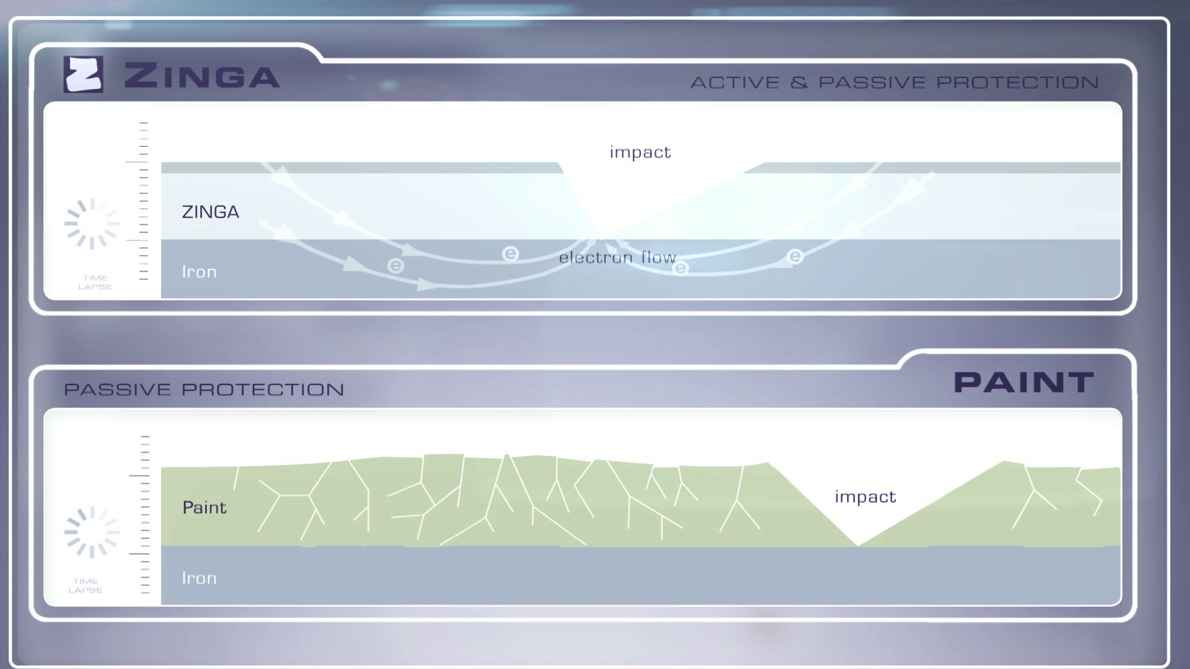


Slide 13
Преимущества ZINGA

Slide 14
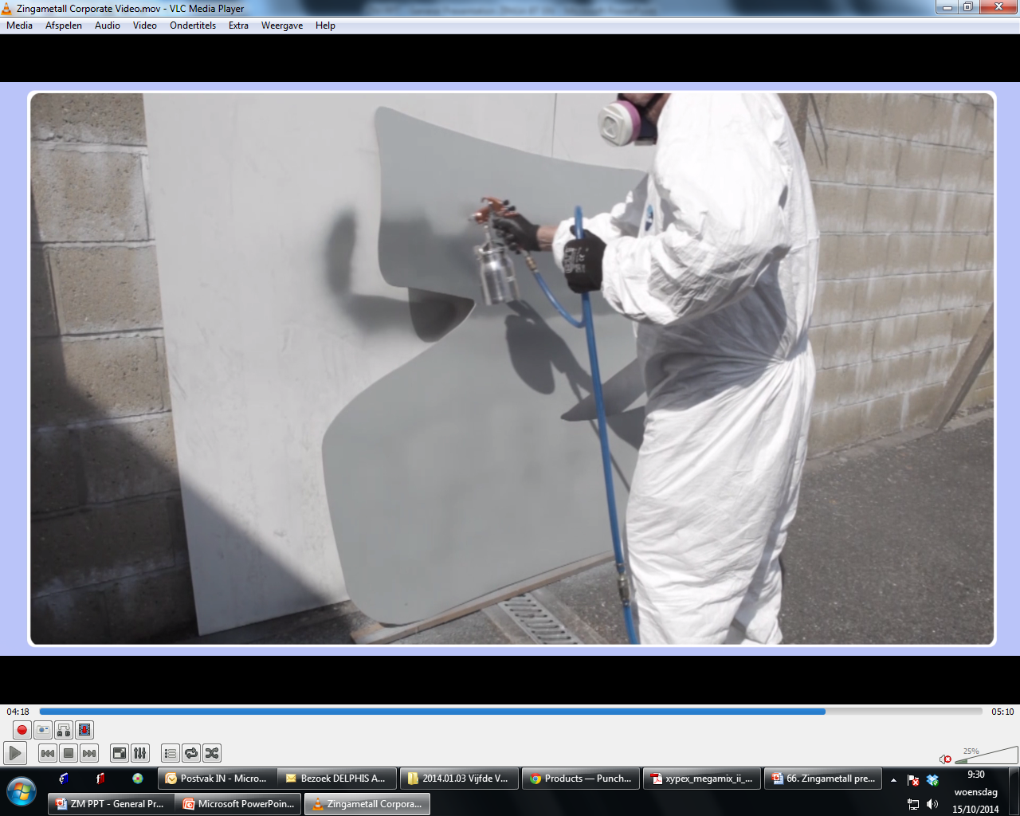
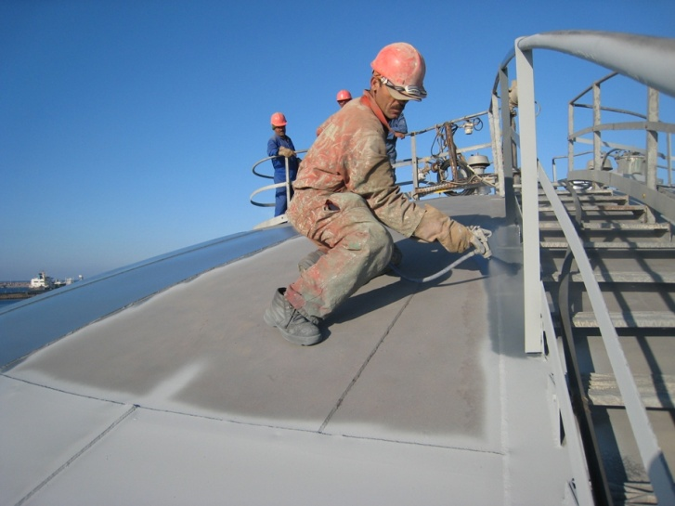
Нанесение
  Удобное нанесение на месте и в цеху (ZINGAнизация):
  Кистью, валиком, распылителем (обычным или безвоздушным), окрасочными перчатками;
  Покрытие можно наносить на месте, даже не имея специальных навыков.
  Покрытие допустимо наносить в различных погодных условиях:
  При относительной влажности <95%;
  При температуре от -15° до +50°С.
  При нанесении в данных условиях:
  Покрытие не деформируется;
  Снижаются энергопотери.
  ZINGA применяется как в качестве системы НОВОГО покрытия, так и РЕМОНТНОГО.

Slide 15
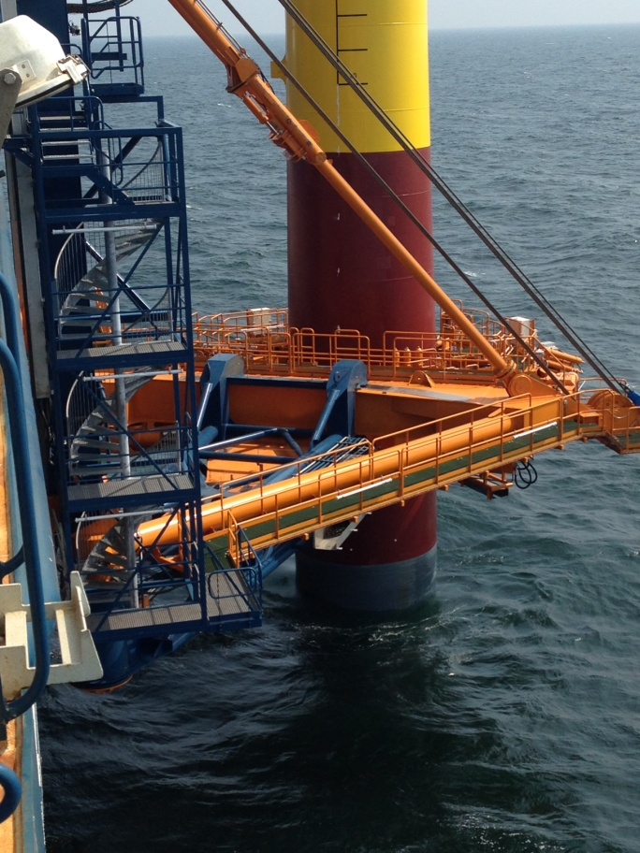
Нанесение
Быстрое время высыхания:
Высыхание от пыли за 10-15 минут (20°C);
Второй слой ZINGA: уже через 1 час после высыхания на отлип;
У конкурентных красок: 6-24 часа.
Покрытие не отдирается, не крошится:
Устойчиво к сжатию и деформации;
Не растрескивается благодаря эластичности.
Локальные повреждения легко устраняются
(например, вследствие транспортировки или высоких
механических нагрузок).
Свая ветрогенератора (Бельгия)

Slide 16
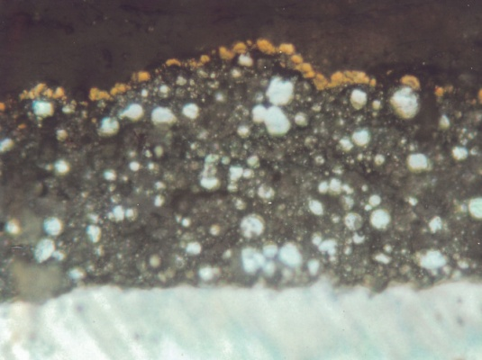
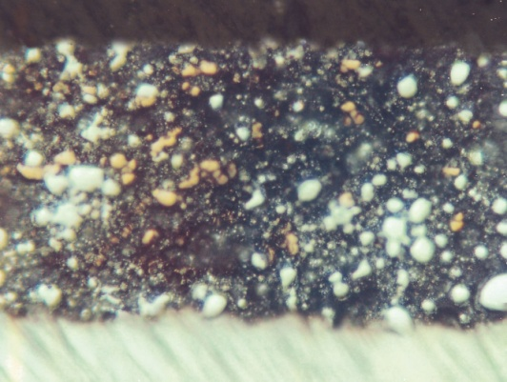
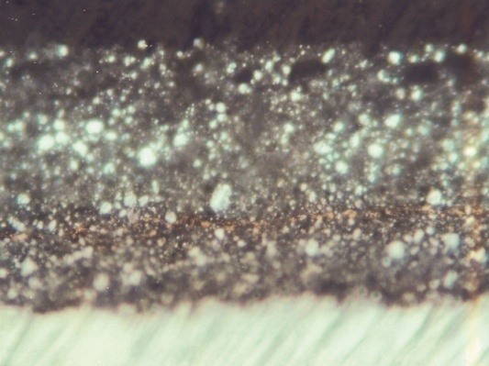
Гомогенность
  С помощью ZINGA можно восстанавливать оцинкованные конструкции:
  ZINGA на ZINGA
  ZINGA на металлизированных конструкциях или горячеоцинкованных поверхностях
  Каждый новый слой ZINGA идеально смешивается (гомогенизируется) с предыдущим. Все последующие слои образуют единый однородный слой ZINGA.
Частицы золота нанесли поверх основного слоя ZINGA
Частицы золота смешиваются между старым и новым слоем ZINGA
Частицы золота не смешиваются между слоями обычной эпоксидной краски

Slide 17
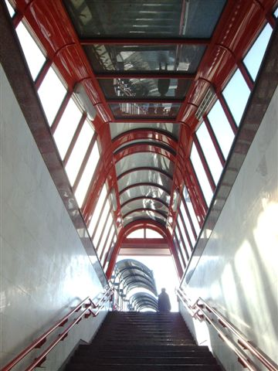
Универсальность
Варианты нанесения ZINGA (цвет серый, матовый)
Shop-primer (ТСС 20-40 мкм)
Автономная система покрытия (ТСС 60-80 мкм, срок службы от 5 до 15 лет)
Автономная система покрытия (2 х 60 = 120 мкм, срок службы от 15 лет и выше)
Автономная система покрытия (2 х 90 = 180 мкм, срок службы от 20 лет и выше)
Для решений в цвете ZINGA может перекрываться совместимыми с ней материалами производства Zingametall – Zingaceram HS, PU.
Системы двух и трёхслойного покрытия увеличивают срок службы покрытия ещё в 2 раза
Огнеупорные свойства
Не распространяет пламя
Не распространяет ядовитые газы
Станция метро г. Минск (Беларусь)

Slide 18
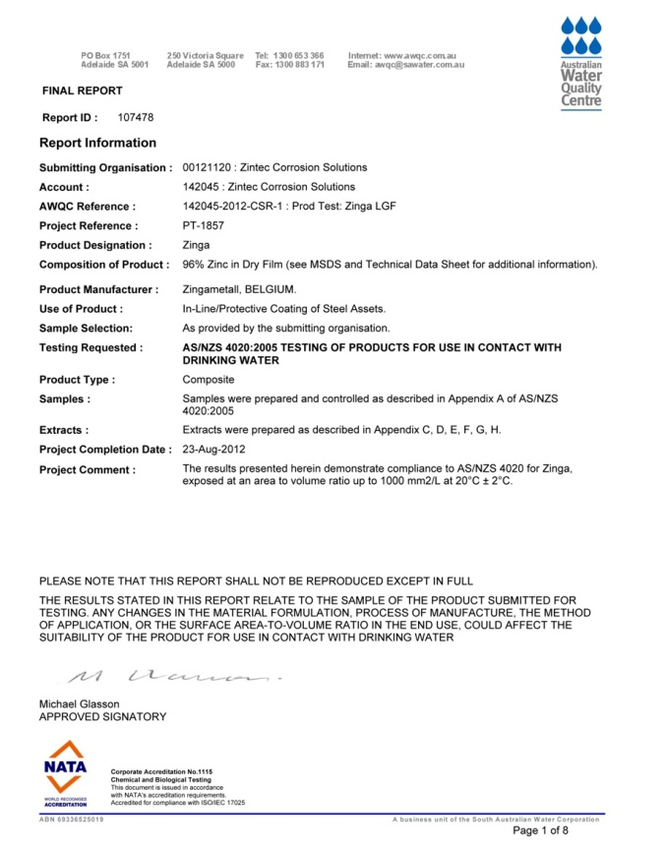
Не токсична
Центр испытания качества воды (Австралия)
Испытание ZINGA в контакте с питьевой водой (AS/NZS 4020)
Результат показал соответствие ZINGA требованиям AS/NSZ 4020
«Вода, контактировавшая с ZINGA, была исследована на вкус и внешний вид, на предмет роста водных микроорганизмов, цитотоксической и мутагенной активности, а так же был исследован образец самой металлоконструкции, извлечённой из этой воды.»
+ использовались аналогичные экспертизы, проводимые в других странах (например, в Иране)
AS/NZS 4020 сертификат

Slide 19
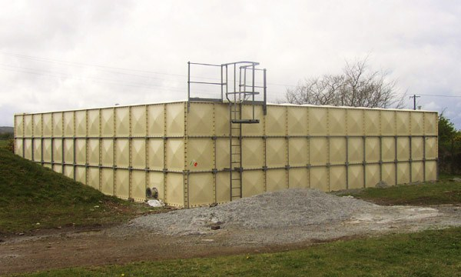
Безопасна для людей
Нетоксичность покрытия:
ZINGA состоит из нетоксичных элементов.
Безопасна при контакте с питьевой водой.
Состав не имеет срока годности!
Брейтуэйт (Великобритания) резервуар с питьевой водой

Slide 20
ZINGA в сравнении

Slide 21
В сравнении с другими системами защиты
Защита обеспечена при меньшей толщине слоя = меньше затрат при нанесении.
Испытана по ISO 12944: высокая устойчивость в среде C5 I/M (высокопрочный).
Устойчивость сопоставима с традиционными системами (по ISO 12944)
Система покрытия ZINGA | Металлизация | Горячее цинкование | Краски
ZINGA ТСС 90 мкм | Металлизация (Zn) 100 мкм | Горячее цинкование 80 мкм | Эпоксид / полиуретан 80 мкм
ZINGA ТСС 90 мкм | Связующее эпоксидное покрытие | Эпоксид / полиуретан 80 мкм | Эпоксид / полиуретан 80 мкм
 | Эпоксидное покрытие ТСС 150 мкм | Эпоксид / полиуретан 80 мкм | Эпоксид / полиуретан 80 мкм
 | Эпоксидное покрытие ТСС 150 мкм | Эпоксид / полиуретан 80 мкм | Эпоксид / полиуретан 80 мкм
 | Эпоксидное покрытие ТСС 150 мкм | Эпоксид / полиуретан 80 мкм
180 мкм | 450 мкм | 400 мкм | 320 мкм
<1 дня | Мин. 5 дней | Мин. 6 дней | Мин. 4 дня
Иными словами, 2 слоя ZINGA с общей ТСС 180 мкм защищают металл эффективнее, чем 4 слоя эпоксидной краски!

Slide 22
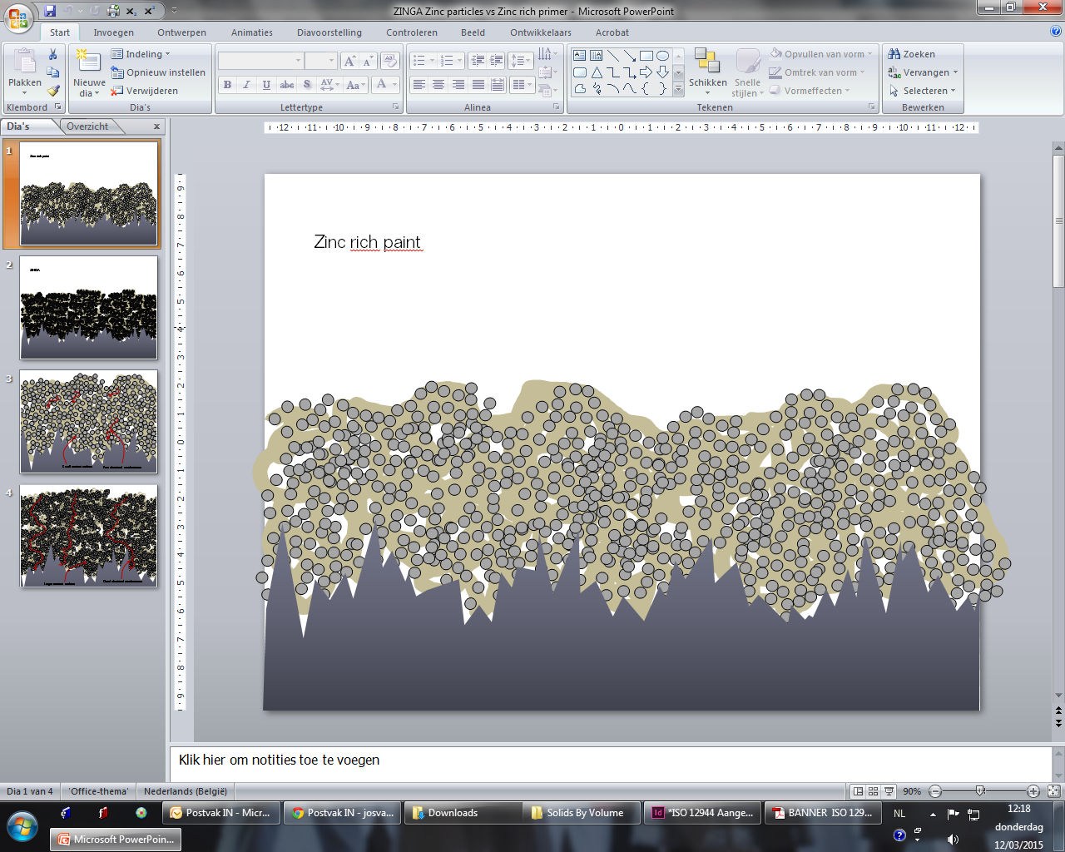
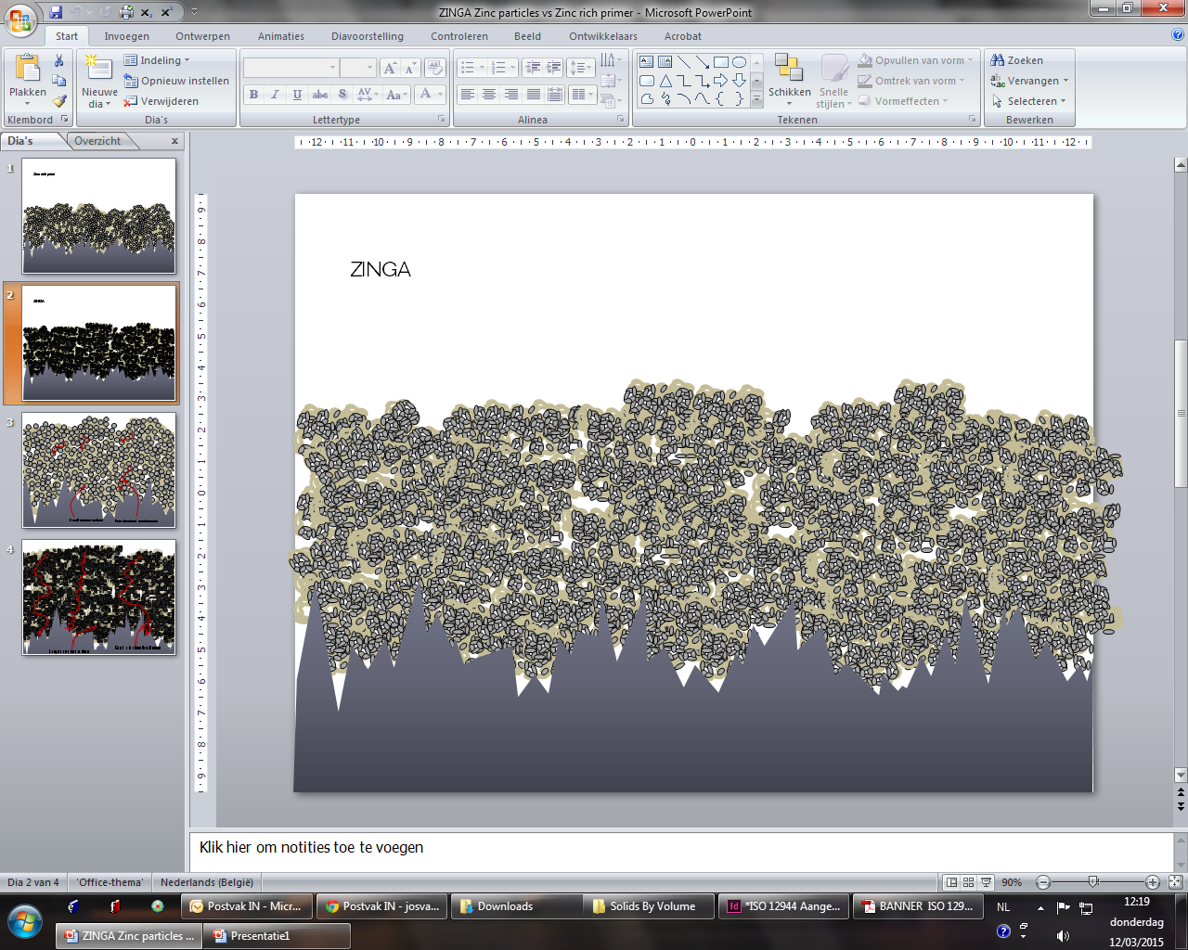

В сравнении с цинкосодержащей краской
Размер и фракция частиц цинка в обычной цинксодержащей краске или цинконаполненном грунте
Цинконаполненная краска
Размер и фракция частиц цинка в ZINGA

Slide 23
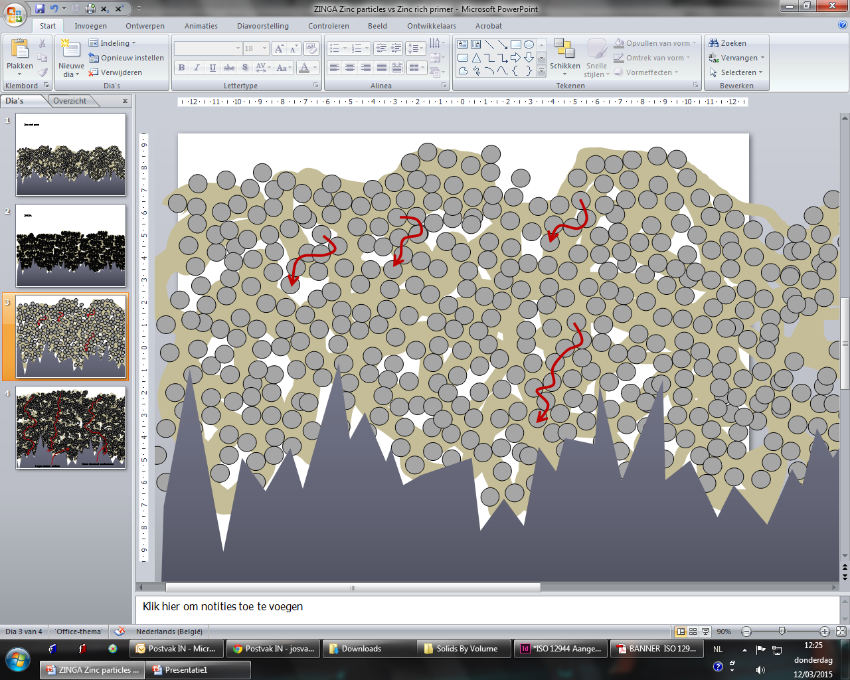
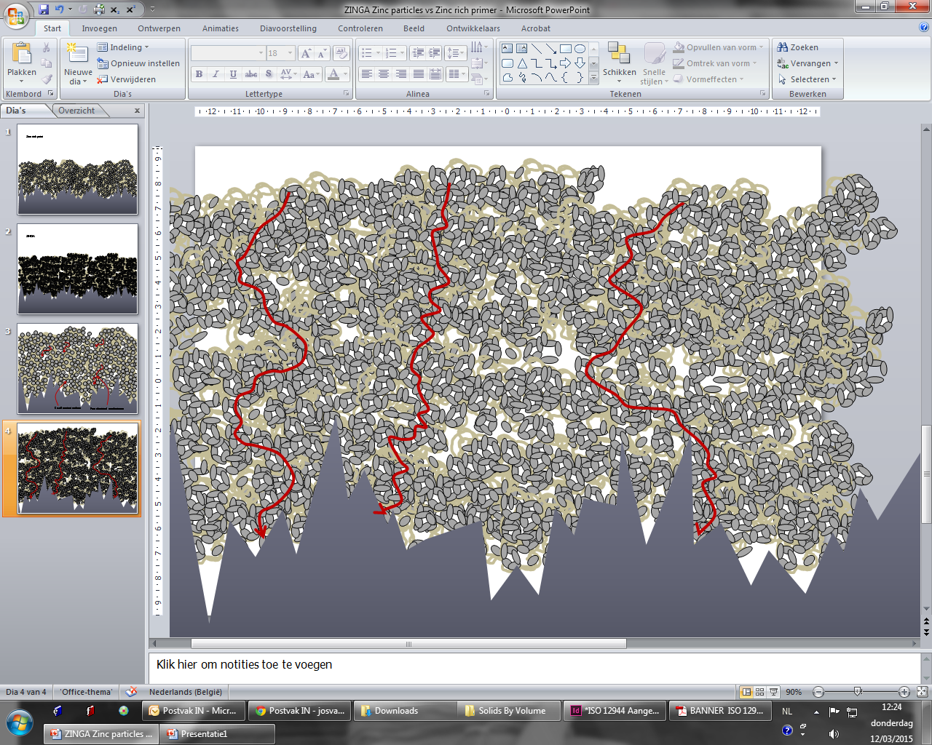
В сравнении с цинкосодержащей краской
Движение частиц («Жертвование») цинка в металл у цинкосодержащих красок
Движение частиц («Жертвование») цинка в металл у ZINGA

Slide 24
Тесты, сертификаты и заключения ZINGA

Slide 25

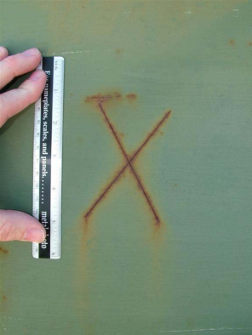
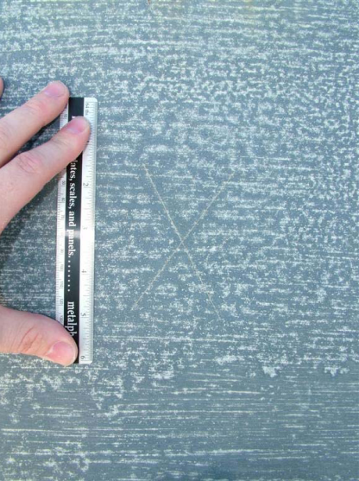
Гальваническая защита ZINGA
Det Norske Veritas (Норвегия)
Практическое нанесение на балластные резервуары
“Результаты проведённых испытаний показали, что покрытие ZINGA удовлетворяет требованиям антикоррозионного покрытия, благодаря своим свойствам, обеспечивающим катодную защиту, что обуславливается высоким содержанием цинка.”
Выполненные испытания:
180 дней в конденсационной камере
180 дней в волновом резервуаре
Оценка результатов после тестирования, включая исследование покрытия на образование пузырей (если применимо), надрез покрытия, измерение уровня адгезии и гибкость покрытия
Программа исследований коррозии в Тихоокеанском регионе (США)
Полевые испытания на протяжении 4 лет в космическом центре Кеннеди
Никаких признаков коррозии
«Фотографии были сделаны спустя 12 месяцев. Как видите, никакой ржавчины нет, за исключением, образовавшейся в надрезах, белой ржавчины, где ZINGA осуществляет катодную защиту обнажённого металла.»

Slide 26

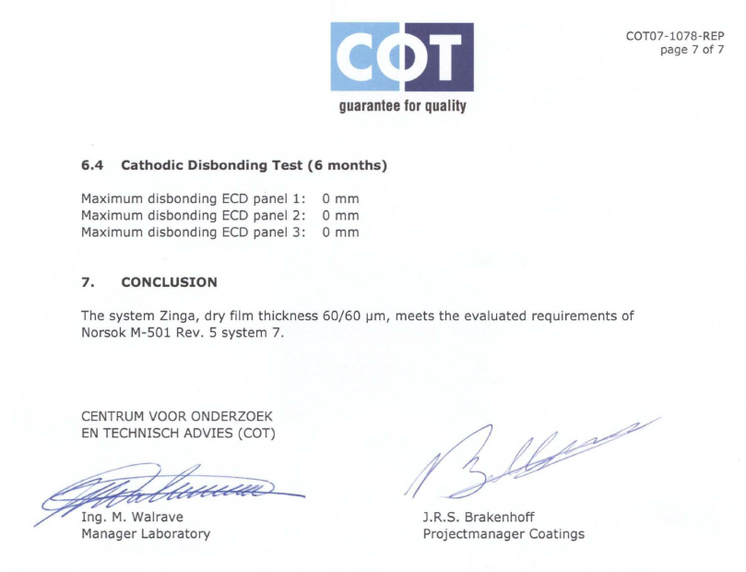
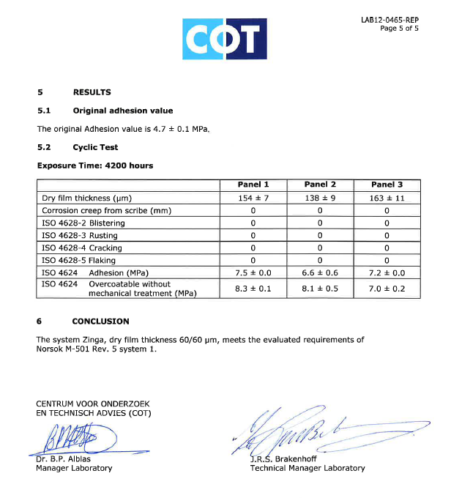

Гальваническая защита ZINGA
Лаборатория COT (Нидерланды)
Испытания по стандарту NORSOK M501 Система 7 и Система 1
“Система тонкоплёночного цинкования ZINGA, с толщиной сухого слоя 60/60 мкм, соответствует требованиям стандарта Norsok M501
Ред. 5 Система 7”
“Система тонкоплёночного цинкования ZINGA, с толщиной сухого слоя 60/60 мкм, соответствует требованиям стандарта Norsok M501
Ред. 5 Система 1”
Тесты выполнены:
4200 часов погружения в морской воде
4200 часов циклического теста
Испытание на отрыв покрытия (7Мпа)
Катодных несоответствий не выявлено

Slide 27

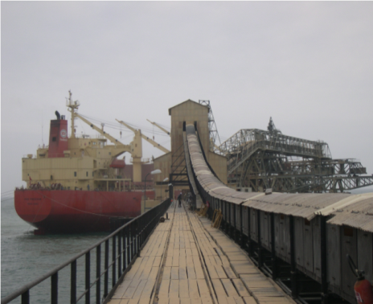
Гальваническая защита ZINGA
Лаборатория COT (Нидерланды)
ISO 12944 для ZINGA 2 x 60 мкм ТСС
Классификация: C5I-Medium
(равносильна C5M-Medium и C4-High)
ISO 12944 для ZINGA 2 x 90 мкм ТСС
Классификация: C5I-High
(равносильна C5M-High)
C5I: Промышленные зоны с высокой влажностью и агрессивной средой (непрерывная конденсация и высокий уровень загрязнения, химические предприятия в море)
C5M: Прибрежные и морские зоны с высокой соленостью (непрерывная конденсация и высокое загрязнение)
Средняя (Medium): ожидаемый срок службы от 5 до 15 лет
Высокая (High): ожидаемый срок службы свыше 15 лет
Фосфатная шахта в Того (Офис Togolais des Phosphates)

Slide 28

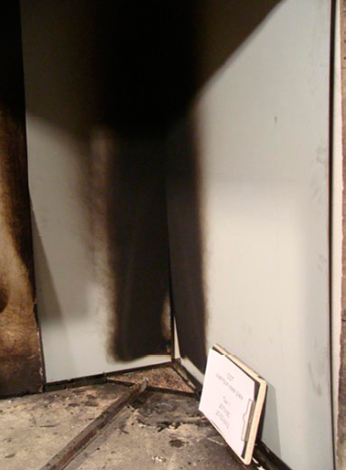

Реакция с огнём
SGS Yarsley Technical Services (Соединенное Королевство)
Испытание на распространение огня на ZINGA (BS 476 часть 6 и часть 7)
ZINGA получила наилучший результат
«В соответствии с Классификацией распространения пламени, приведенной в Стандарте и воспроизведенной
выше, результаты показывают, что материал имеет поверхность класса 0 ».
Efectis (Нидерланды)
Классификация реакции на огнестойкость на ZINGA (EN 13501-1: 2007 + A1: 2009)
ZINGA получила наивысший бал
«Продукт, ZINGA 2 x 90 мкм ТСС, покрытие на стали, в соответствии с его реакцией к огню классифицируется:
Реакция на классификацию огня: B – s1, d0 "

Slide 29
ДРУГИЕ ПОКРЫТИЯ КОМПАНИИ ZINGAMETALL BVBA

Slide 30
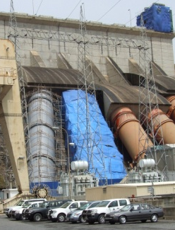


Промежуточный герметик
ZINGACERAM HS
Особенности
Двухкомпонентный промежуточный эпоксидный материал, для перекрывания ZINGA и нанесения финишного цветного слоя
Содержит керамические связующие частицы
Обеспечивает барьерную защиту и высокую коррозионную устойчивость
Очень хорошая стойкость к истиранию

Slide 31


II. Финишные покрытия
ALU ZM
Особенности
Быстросохнущее однокомпонентное покрытие
Придаёт алюминиевый блеск конструкции
Используется с тем же растворителем, что и ZINGA
Достаточно нанести всего 30-40 мкм для усиленной защиты

Slide 32



II. Финишные покрытия
ZINGACERAM PU
Особенности
Двухкомпонентная акрил-полиуретановая краска
Применима в качестве финишного покрытия в большинстве цветов RAL
Превосходная адгезия
Керамические частицы (неорганические, неметаллические материалы): барьерная защита
Сатиновый глянец

Slide 33



II. Финишные покрытия
ZINGATARFREE
Особенности
Однокомпонентная полиуретановая краска
Превосходная устойчивость к воде, коррозии и ряду химических веществ
Для металлоконструкций, погружаемых в воду или грунт(почву)
Соответствует условиям стандарта ISO 12944 Im2/Im3 HIGH

Slide 34

III. Спреи
ZINGASPRAY
Особенности
Тот же состав ZINGA, но в аэрозольном баллоне
Применяется для «точечной» подкраски или для небольших металлоконструкций
В качестве восстановления горячеоцинкованных поверхностей, а так же для нанесения на «ZINGAнизированные» и покрытые цинком металлоконструкции

Slide 35

III. Спреи
ZINGALUSPRAY
Особенности
92% содержания цинка: катодная защита
Содержит алюминиевые частицы
Для подкраски или для небольших металлоконструкций, а так же в качестве восстановления горячеоцинкованных металлоконструкций
Соответствует цвету оцинкованной поверхности

Slide 36

III. Спреи
ALUSPRAY
Особенности
Содержит алюминиевые частицы
Придаёт алюминиевый блеск покрытию
Служит в качестве восстановления горячеоцинкованных поверхностей, а так же для нанесения на «ZINGAнизированные» и покрытые цинком металлоконструкции

Slide 37
Проекты, выполненные с ZINGA

Slide 38


Резервуары
  Данготе (Гана)
  В 2009 году
  Для восстановления предыдущего покрытия, которое отвалилось через 3 года
  Все металлические части обработаны ZINGA
  В 100 метрах от океана
  ZINGA 2 x 60 мкм ТСС
  Насосные станции NATO(Бельгия)
  Наносили в 1986 году
  ZINGA 2 x 60 мкм ТСС
  На многочисленных насосных станциях
  по всей Бельгии
  Спустя 17 лет после нанесения проверка
  подтвердила превосходное состояние

Slide 39


Резервуары
  Quartes (Бельгия)
  В 1980 году
  На горячеоцинкованных резервуарах
  4 силоса, 20 м в высоту, 4 м в диаметре
  4000 м²
  ZINGA 2 x 60 мкм ТСС
  Спустя 30 лет после нанесения понадобилось лишь
  незначительное восстановление
  Резервуары под питьевую воду в Braithwaite (Великобритания)
  Покрыты в 2007 году
  На внутренней поверхности 9 резервуаров для хранения питьевой воды
  ZINGA 2 x 60 мкм ТСС

Slide 40





Резервуары
  Резервуары для хранения топлива (Морокко)
  С 2006 года
  4 огромных резервуара для хранения
  углеводородных продуктов
  ZINGA 1 x 60 мкм ТСС +
  Zingaceram HS 1 x 80 мкм ТСС + финишное покрытие
  Очень близко к океану
  Exxon Mobil oil
  Резервуар для хранения
  (Великобритания)
  В 2007 году
  Плавающая крыша резервуара
  для хранения сырой нефти
  ZINGA 2 x 60 мкм ТСС
After
Before

Slide 41


Электростанции
  Киев Энерго (Украина)
  В 2003 году
  Восстановление горячеоцинкованных башен (некоторые достигали 45 метров в высоту)
  ZINGA 2 x 50 мкм ТСС
  Плотина Акосомбо (Гана)
  В 2013 году
  10.000 м²
  Повторное покрытие 6 стоков и 2 кранов
  ZINGA 1 x 60 мкм ТСС
  Zingaceram EP 1 x 80 мкм ТСС
  Zingaceram PU 1 x 80 мкм ТСС

Slide 42

Электростанции
  Чернобыльская АЭС (Украина)
  В 2003 году
  Восстановление горячеоцинкованных конструкций и платформ
  ZINGA 2 x 50 мкм ТСС
  Зуевская ТЭЦ (Украина)
  В 2003 году
  3.500 м²
  Полная защита одной из градирен
  ZINGA 2 x 50 мкм ТСС

Slide 43
  Viridor EFW(Великобритания)
  В 2011 году, проект Runcorn II
  Великолепный баланс электрического потенциала горячеоцинкованного металла
  с цинком покрытия ZINGA
  2 x 60 мкм ТСС
  Волжская ГЭС (Россия)
  С 2011 года
  Защита опор и гидрозатворов
  Материалам отдаётся предпочтение по
  сегодняшний день в качестве защитного
  и ремонтного покрытия
  ZINGA 1 x 100 мкм ТСС
Электростанции

Slide 44


Атомная электростанция
Guangdong Lufeng Jiahuwan (Китай)
250 тонн ZINGA уже использовано.
Дополнительно потребуется 30-40 тонн на 1 этап строительства.
Общий объем может составить порядка 1000 тонн.
ZINGA 2 x 90 мкм ТСС
  Всего строительство пройдёт в 4 этапа и
  закончится к 2024г.
  Объект станет крупнейшей в мире АЭС
  Цель: Обеспечение энергией населения
  более 104 миллионов человек и вклад в
  более чем 27% общего ВВП Китая.

Slide 45


Мачты, опоры, вышки
  Осветительная мачта
  (Сингапур)
  С 2002 года
  В гавани PSA
  30 осветительных мачт
  Высотой 45 м
  ZINGA 2 x 60 мкм ТСС

Slide 46
Мачты, опоры, вышки
  Saudi Electricity Company (Саудовская Аравия)
  В 2012 году
  Восстановление 14 старых горячеоцинкованных опор
  ZINGA 2 x 60 мкм ТСС
  ICE (Институт Электрики
  Коста Рика)
  В декабре 2009 года
  Защита высоковольтных опор,
  включая надземную часть
  ZINGA 1 x 60 мкм ТСС+ Zingatarfree 1 x 80 мкм ТСС

Slide 47
Мачты, опоры, вышки
Transend (Австралия)
В 2004 году
100 опор вдоль береговой линии, поблизости вредное предприятие по переработке алюминия
Восстановление оцинкованных опор
ZINGA 2 x 60 мкм ТСС

Slide 48
Мачты, опоры, вышки
  ALCOA Ltd (Австралия)
  В 2005 году
  На старых оцинкованных опорах
  ZINGA 2 x 60 мкм ТСС
  Vodafone (Германия)
  В 2010 году
  Устранение повреждений на вышках
  мобильной связи, вследствие транспортировки
  ZINGA 2 x 60 мкм ТСС

Slide 49







Шельфовые платформы

Slide 50
Шельфовые платформы
Система покрытия:
Палуба: ZINGA 2 x 90 мкм ТСС
Опорные блоки (серые):
ZINGA 1 x 60 мкм ТСС
Zingalufer 2 x 80 мкм ТСС
Опорные блоки (в цвете):
ZINGA 1 x 60 мкм ТСС
Zingalufer 1 x 140 мкм ТСС
Zingagloss 1 x 60 мкм ТСС

Slide 51


Шельфовые платформы
Проекты в Великобритании, 2001г.
Полупогружные насосы(Shell) для Северного моря. Насосы были зинганизированы и погружены на пять метров под водой под платформой.
Бурильные трубы в морском дне
Ветрозащита (British Petroleum) – конструкции были построены и покрашены ZINGA в 2002г.
С 2000 года на погружных участках нефтяных буровых установок и насосных платформ были использованы зинганизированные болты(диаметром до 75 мм).
Клиентами являются: BP, Shell, Conoco, Talisman, Philips.

Slide 52



Водные турбины
  Водные турбины Гуглера (Австрия)
  С 2012 года
  Защита стальных колон
  Детали, контактирующие с воздухом:
  ZINGA 1 x 60 мкм ТСС + Zingaceram HS 1 x 120 мкм ТСС + Zingafinish 1 x 100 мкм ТСС
  Детали, контактирующие с водой:
  Aquazinga 1 x 80 мкм ТСС + Zingaceram HS
  2 x 120 мкм ТСС

Slide 53




Водные турбины

Slide 54


Мосты
  MDOT Мост через реку Миссисипи (США)
  В 2002 году
  2500 м²
  ZINGA 2 x 75 мкм ТСС
  Проверка в 2007 году следов коррозии не выявила.
  Океанский мост через Ханчжоу
  (Китай)
  В 2005 году
  Мост длиной 37 км
  Арматура моста покрыта ZINGA
  ZINGA 1 x 60 мкм ТСС

Slide 55






Мосты
  El Salaam Мост (Египет)
  Мост для газопровода (для GASCO)
  В 2007 году
  ZINGA 2 x 60 мкм ТСС
  Подвесной мост в бухте Izmit
  Южный подход к виадуку
  Строительство началось в 2010 году и будет окончено в 2017
  ZINGA 1 x 60 мкм ТСС
  Zingaceram HS 1 x 80 мкм ТСС
  Zingaceram PU 1 x 60 мкм ТСС

Slide 56




Мосты
1985
1985
2013
2010
Стальной железнодорожный мост Калвойя, в окрестностях Осло. Окрашен в 1985 году.

Slide 57



Инфраструктура
  Стадион «Птичье гнездо»
  (Китай)
  В 2006 году
  На особо важных частях
  ZINGA 2 x 40 мкм ТСС
  (+ герметик + финишный слой)
  Большой национальный театр в Пекине (Китай)
  В 2005 году
  ZINGA на подводных конструкциях аквариума
  ZINGA 2 x 60 мкм ТСС

Slide 58
ООО «ЗИНГА»
Официальное представительство ZINGA в Российской Федерации, Республике Беларусь и Республике Казахстан
127495, г. Москва, Дмитровское шоссе, д.163А, корп.2, БЦ «SK PLAZA»
Тел. +7(495)419-50-55
E-mail: info@zinga-russia.ru

Slide 59
Спасибо за Ваше внимание!

